Slide 1
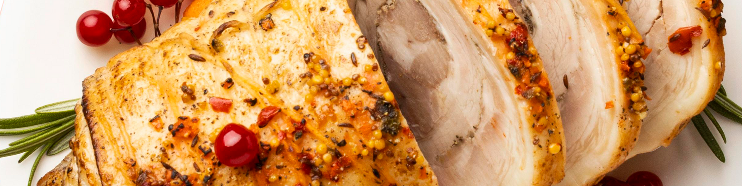


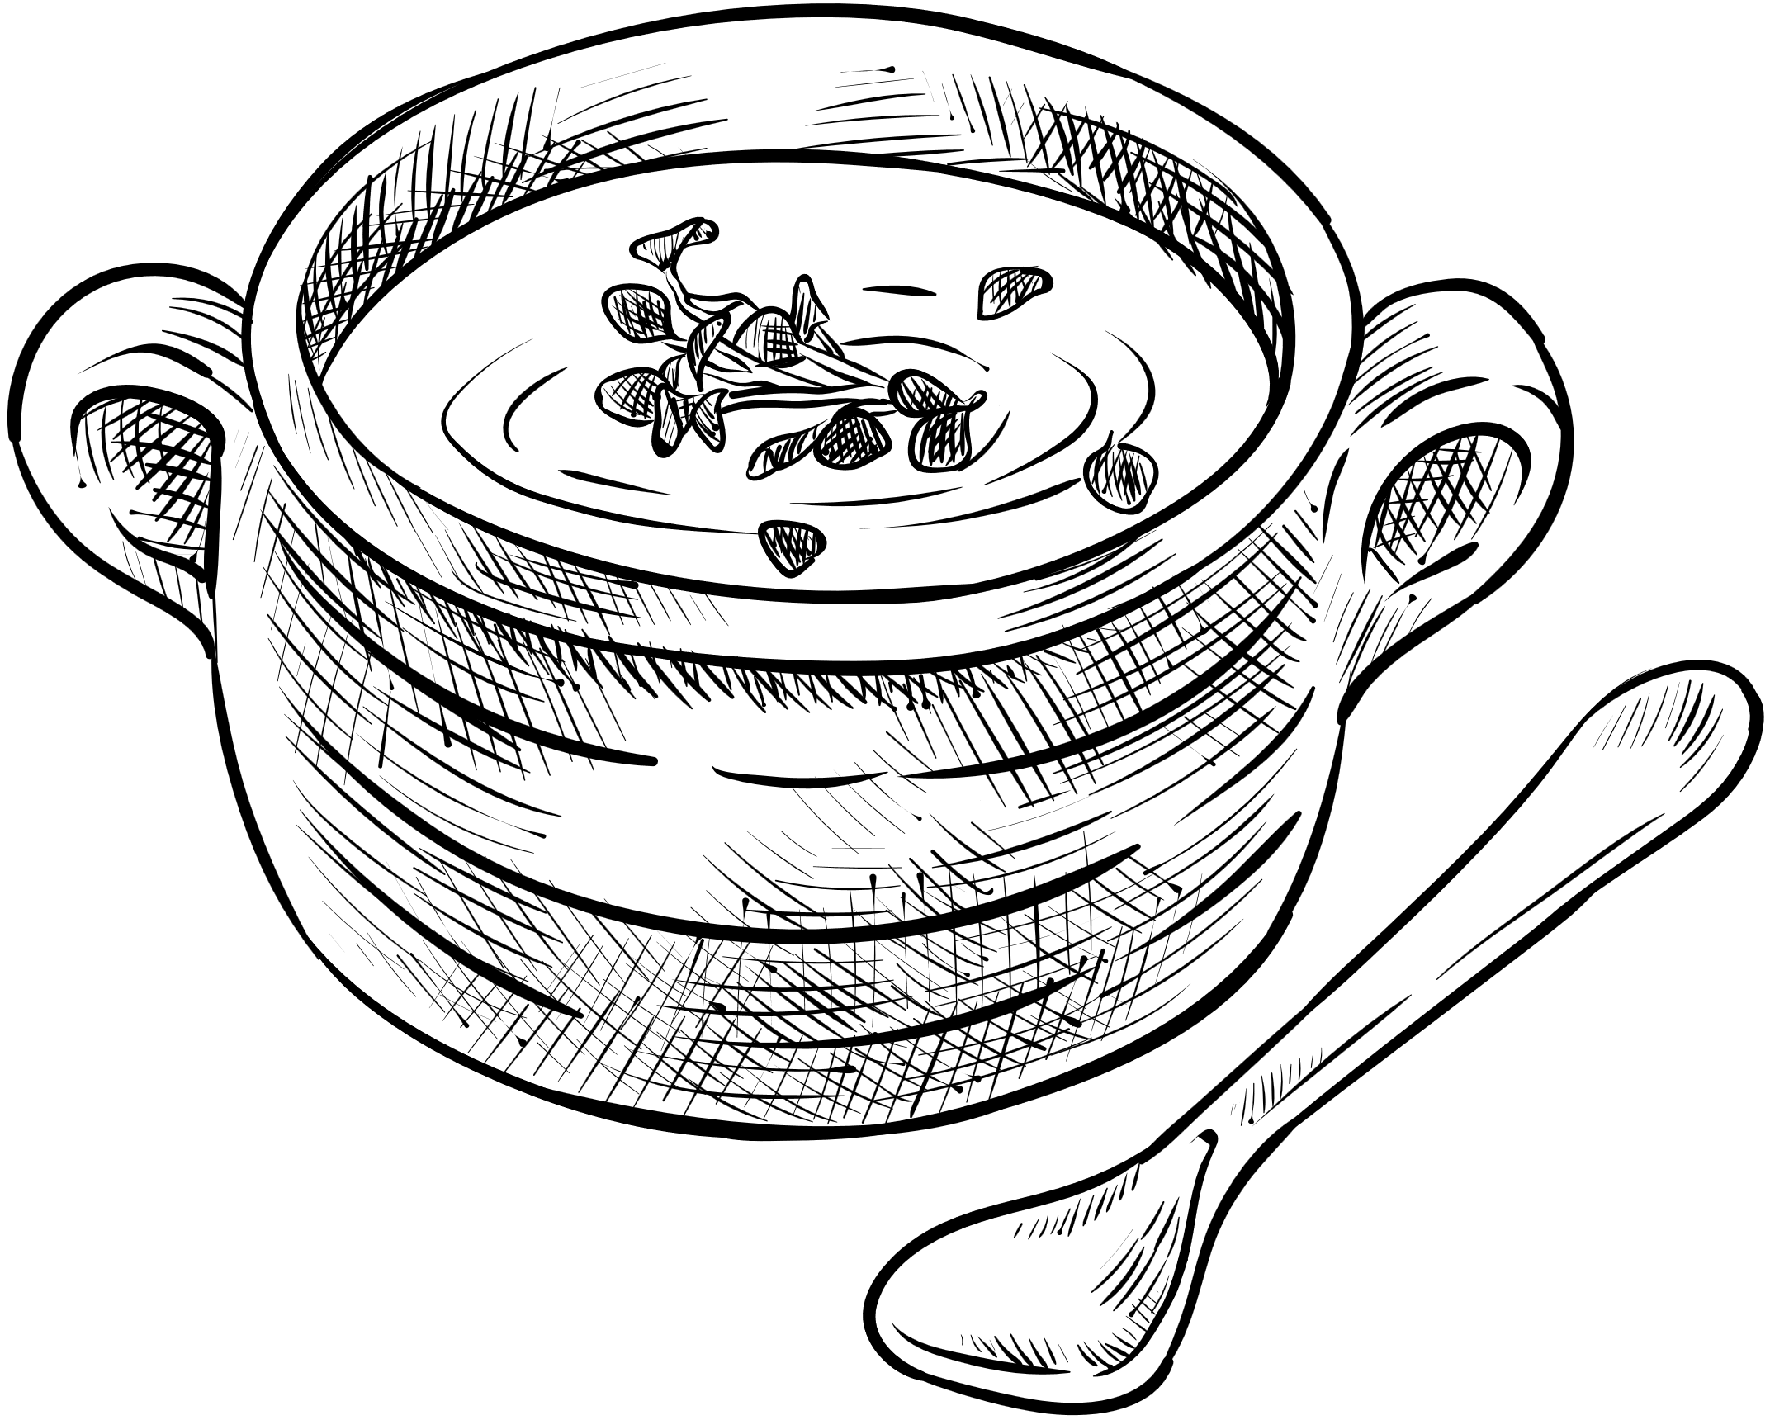
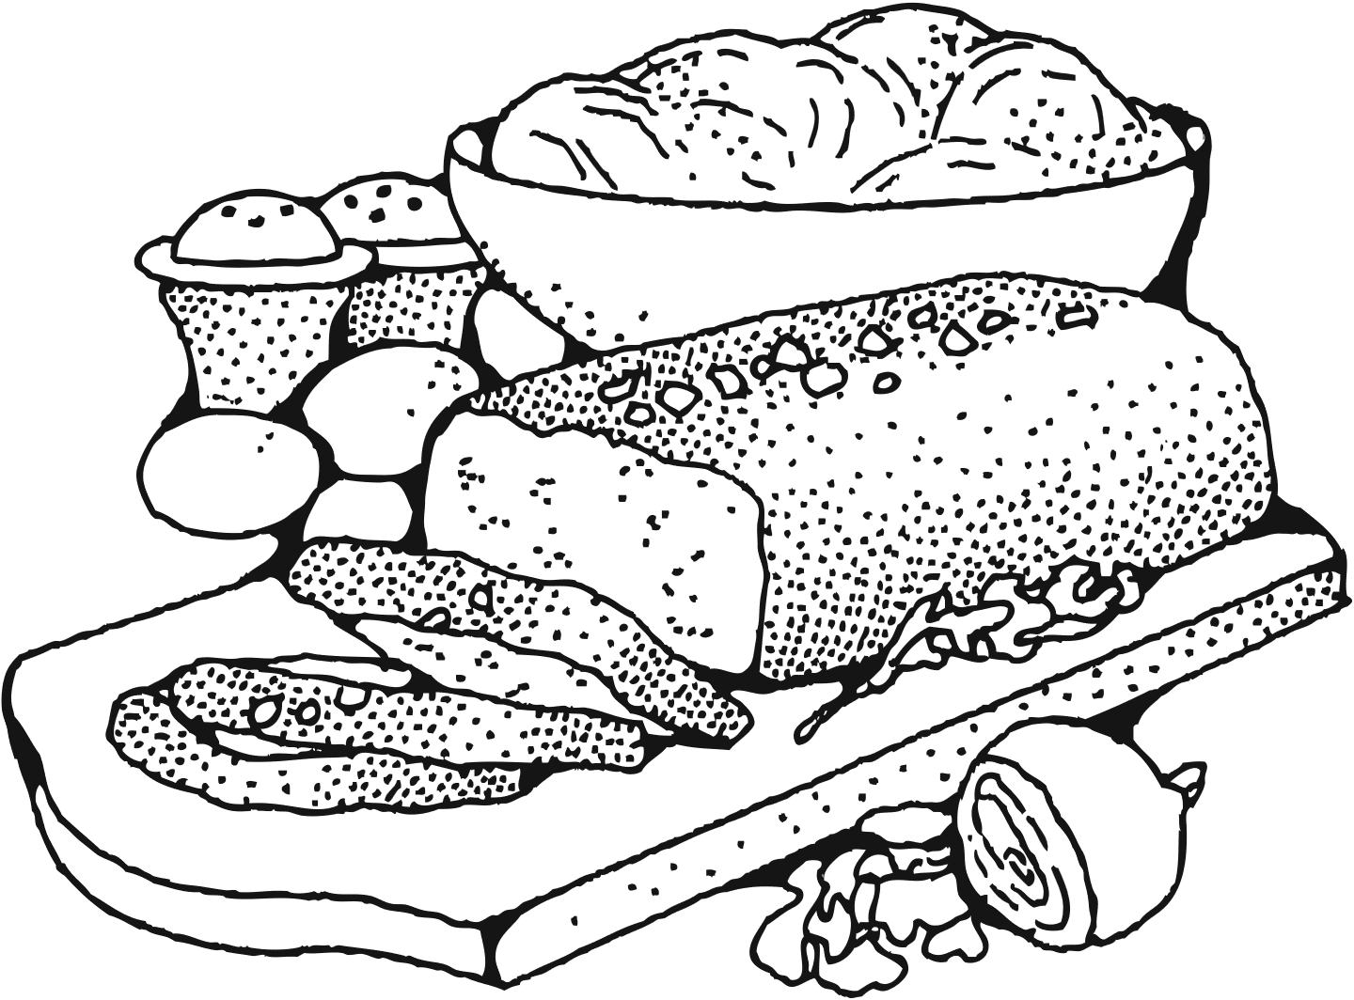
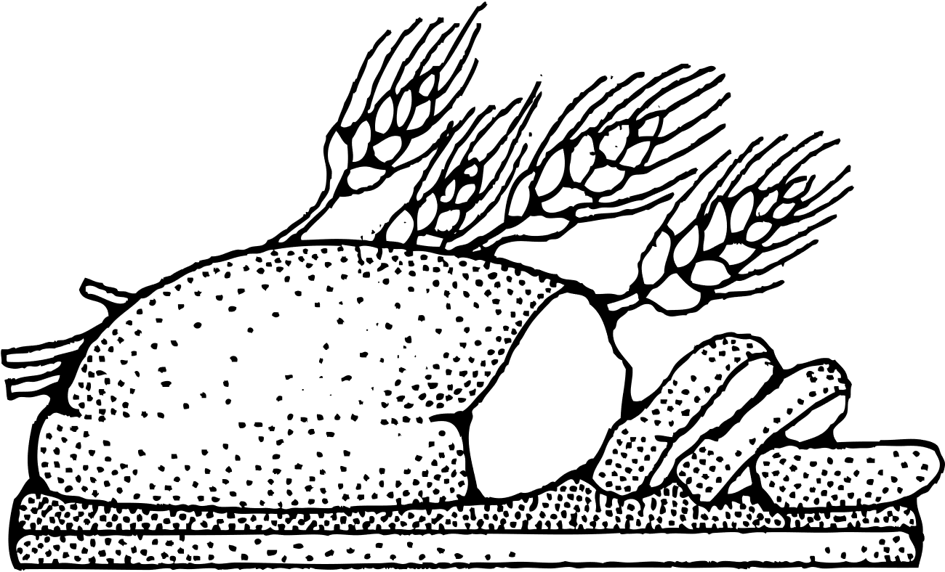
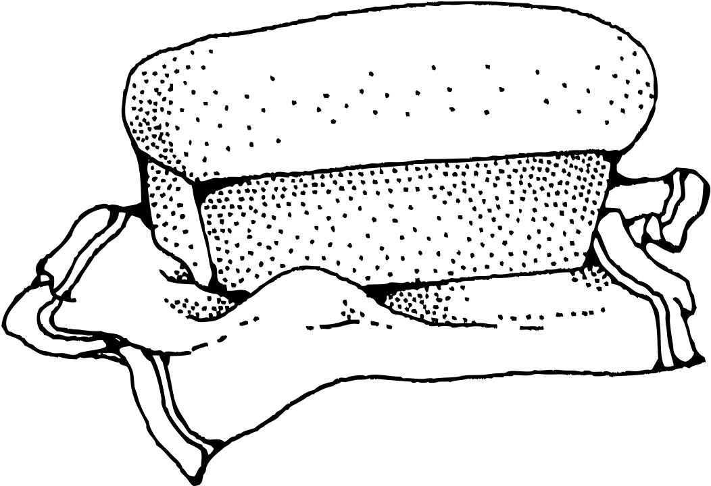
MENU QUOTIDIEN
GSMD
DEJEUNER
SEMAINE DU 09 AU 13 FEV 2026
LUNDI
MARDI
MERCREDI 3
JEUDI
VENDREDI
Plat
POULET AUX OIGNONS CONFITS
Garniture
PATATES DOUCES SAUTEES
Dessert
FRUITS DE SAISON
Plat
POISSON YASSA
Garniture
RIZ AU CURRY
Dessert
FRUITS DE SAISON
Plat
LASAGNES
Garniture
Dessert
FRUITS DE SAISON
Plat
POULET CHOUKOUYA
Garniture
ATTIEKE
Dessert
CREPE AU SUCRE

